Slide 1

Por uma Internet mais Humana
Júlio L R Monteiro
Setembro, 2018

Slide 2

O Poder da Internet
"A Internet é feita de fluxos de informações. O poder está no compartilhamento dessas informações. Sem compartilhar, as pessoas inteligentes não conseguem fazer nada com elas, e ficamos fracos e anônimos."
- Vint Cerf, criador da Internet

Slide 3
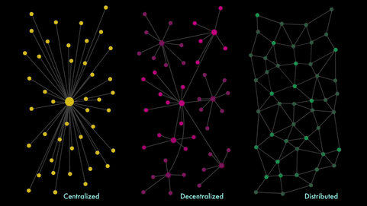
Evolução da Internet
PASSADO
PRESENTE
FUTURO?

Slide 4



O que é Holochain?
Ferramentas e plataformas para uma nova economia open source
Um canal de acesso fácil para qualquer pessoa poder acessar a internet distribuída
Framework para criar apps realmente distribuídos, para colaboração social

Slide 5

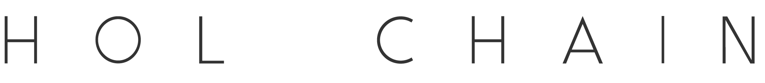
Objetivo? permitir colaboração social mais eficiente em qualquer escala
Como? Colocando o Ser Humano no centro (e não as aplicações)
INOVAÇÕES
Autonomia: baseado em agentes, que controlam seus próprios dados
Distribuído: não existe nós centrais
Sustentável: não existe mineração, nem tokens
Armazenamento holográfico: usa rede IPFS, semelhante ao BitTorrent
Antifrágil: quanto mais usuários, mais resiliente

Slide 6
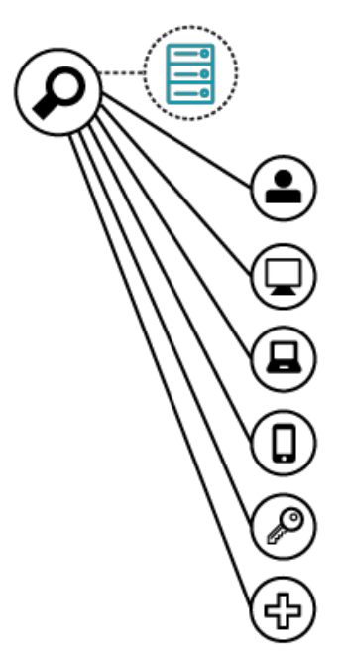
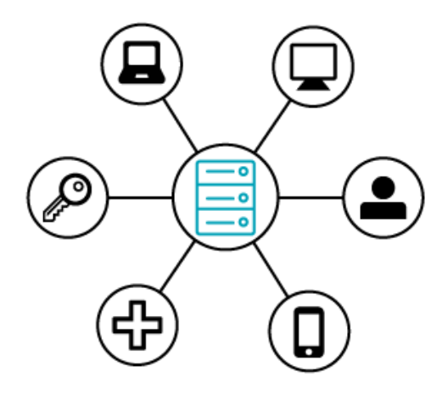
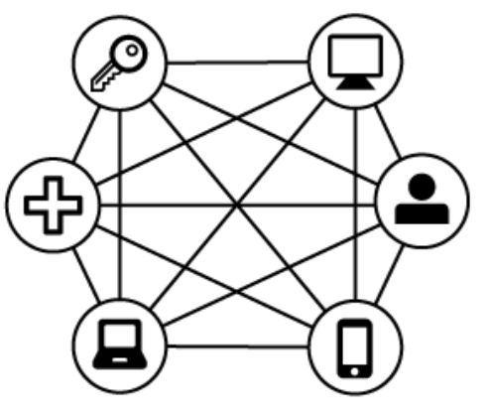
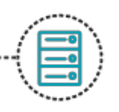
Blockchain Holochain
Perspectiva única (Consenso)
Grande desperdício (99% dos dados descartados)
Validação em uníssono (latência alta)
Confiança absoluta na rede
Focado em dados
Perspectiva holográfica (múltiplas visões)
Sem desperdício (100% dados preservados)
Validação distribuída (eficiente, em paralelo)
Confiança atribuída individualmente
Focado em agentes

Slide 7

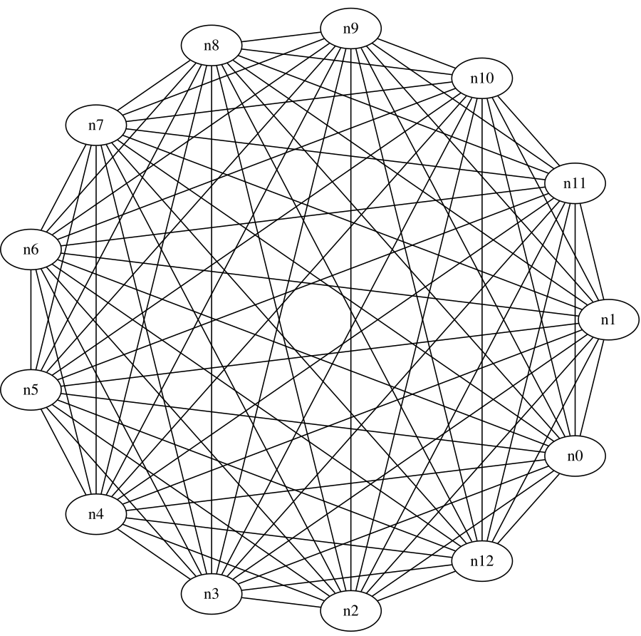
Arquitetura de um App Holochain (hApp)
SOURCE
CHAIN
Dados do Agente
DNA
Código de Validação
Comunicação Peer-to-peer
DHT

Slide 8
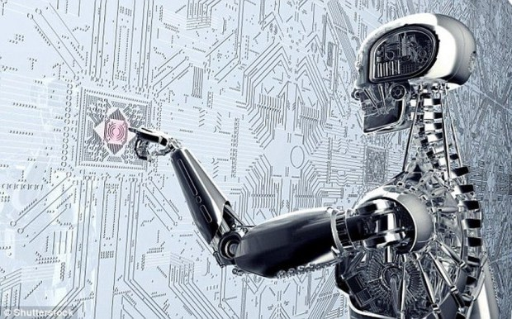
Smartcontracts: contratos inteligentes?
São contratos que rodam automaticamente
Sem intermediários
Não podem ser impedidos
PORÉM: sempre haverá o fator humano
Holochain: contratos assistidos por computador
Leva em conta o Ser Humano

Slide 9
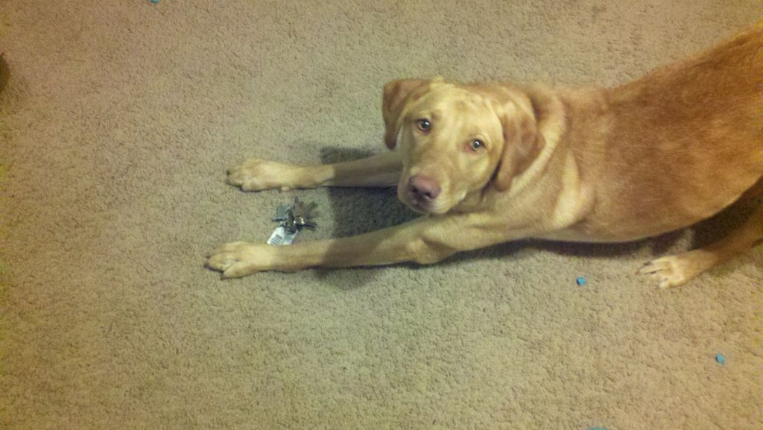
Recuperação de senha
No Blockchain tradicional, se você perder sua senha, você PERDE TUDO!
No Holochain, você pode fazer um pedido de revogação peer-to-peer

Slide 10
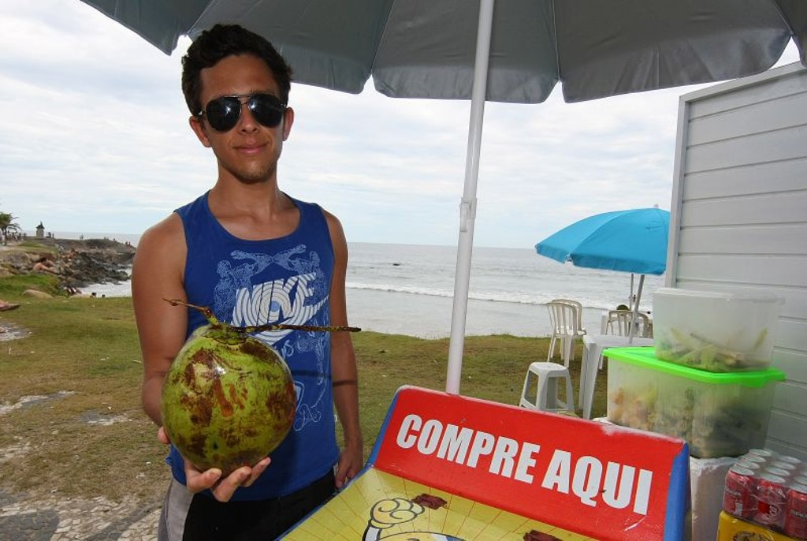
Holochain pode ser usado Offine!
Comprar água de coco na praia sem internet? Não tem problema!
Basta trocar as sourcechains via bluetooth, por exemplo
Sincronização ocorre quando um dos dois voltar à rede
Bom para dispositivos IoT

Slide 11
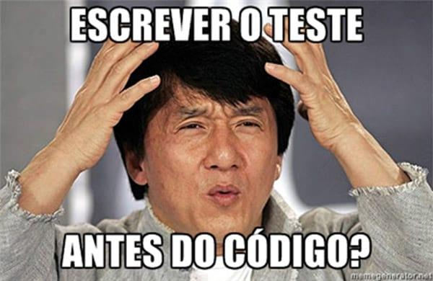
Desenvolvimento Seguro
No Blockchain tradicional é muito difícil de testar os contratos
Holochain usa desenvolvimento orientado a testes (TDD)

Slide 12

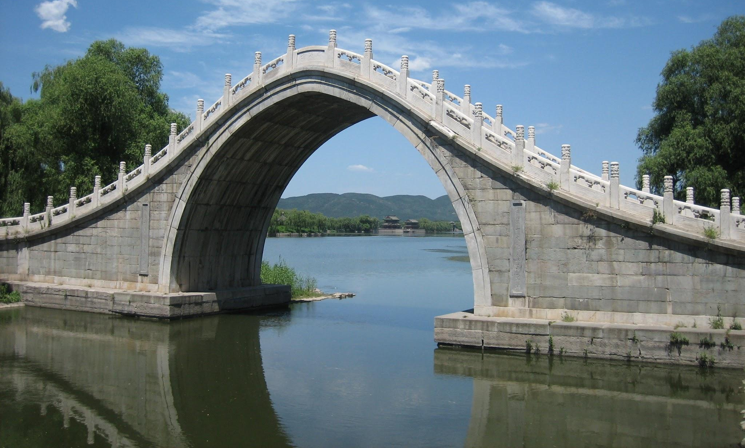
Pontes e Encruzilhadas
FORK - Ocorre toda vez que o código da aplicação é alterado
BRIDGE - Permite acessar versões antigas da mesma hApp, ou outras hApps

Slide 13
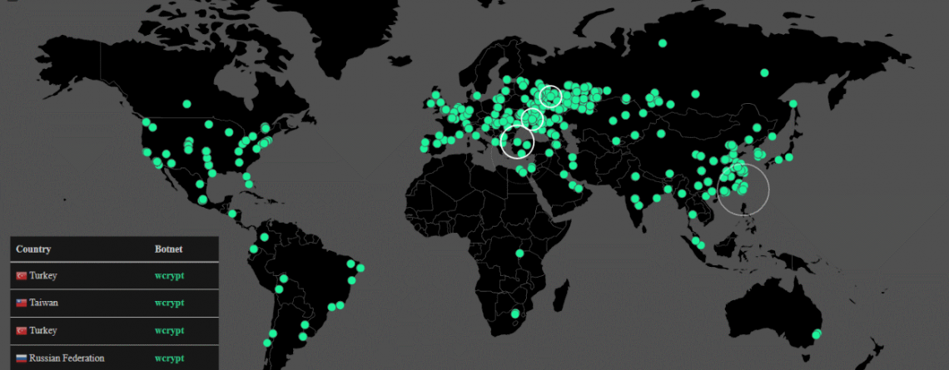
Ataques e segurança
Anonimidade - não implementa
Ataques ao Consenso (não se aplica)
Ataques Sybil (um adversário com vários ids)
Ataque da Maioria (51%)
Double Spending
Transações Spam
Blacklist temporário ou permanente
Ataque Finney (transação elevada fraudulenta)
Sequencia inválida
Basta esperar propagação e checar peers
Conteúdo Ilegal
Quebra da criptografia (SHA-256)
DDOS
Falhas Humanas

Slide 14
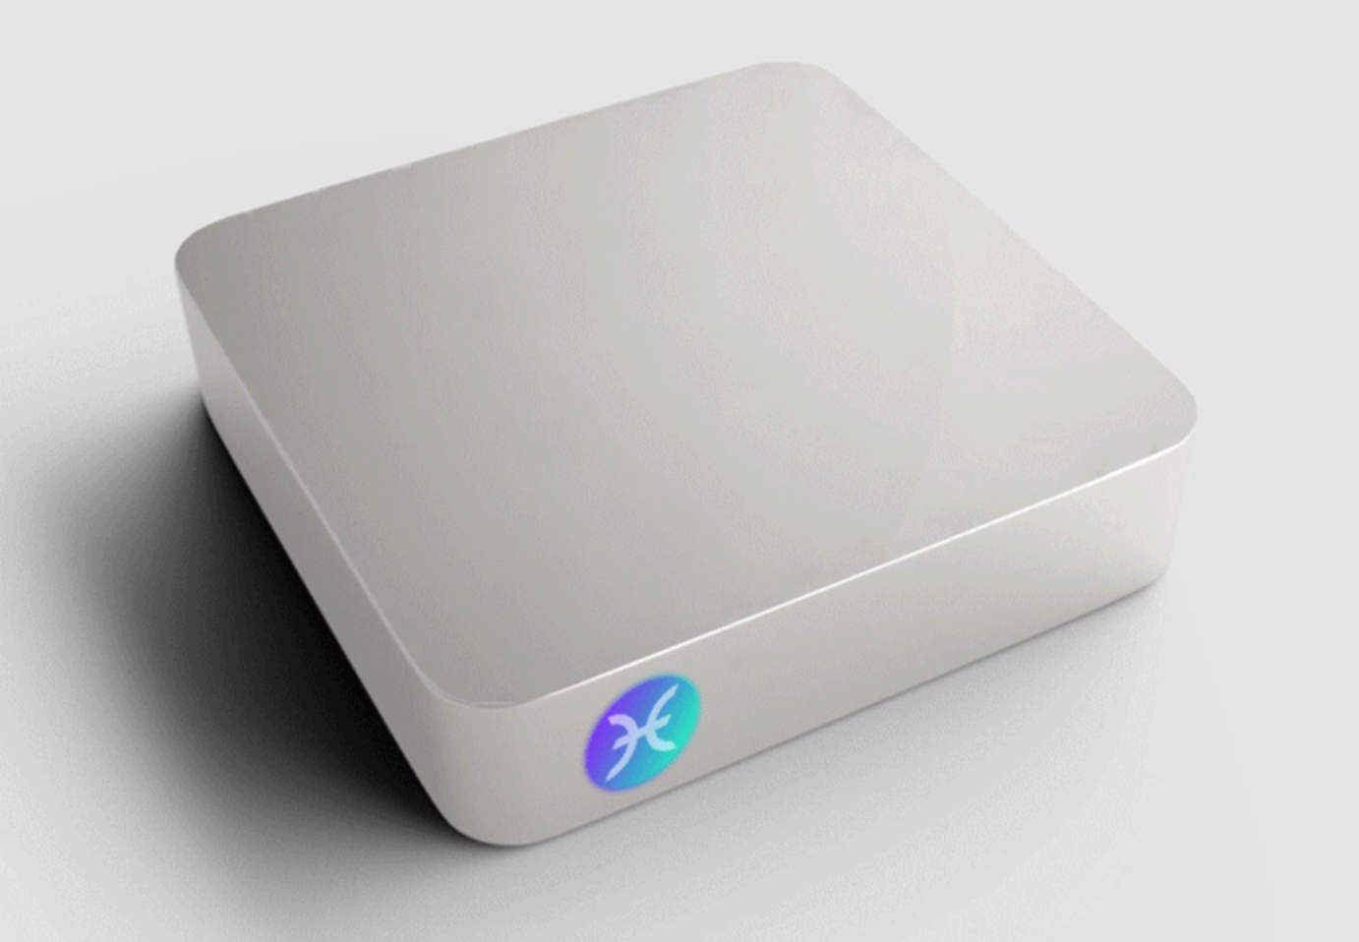
Holo: hospedagem de apps criptográficos
Como um AirBnB que serve para alugar o poder computacional que você não está usando
Uma nuvem na casa das pessoas!
Você hospeda e recebe em Holo Fuel

Slide 15
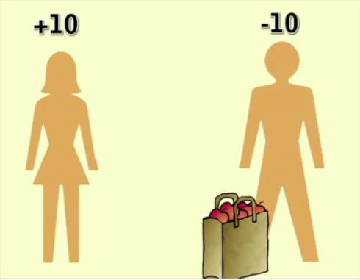
Crédito Mútuo
Os agentes guardam saldos
Não existe token, nem consenso
Dá para ficar com saldo negativo (baseado no histórico de crédito)
Cada agente valida o histórico dos outros com quem negocia
Em caso de fraude, o infrator fica excluído de negociar na rede

Slide 16
Ecossistema Holo
Desenvolve apps
Solicita apps
PROVEDORES
Recebe p/ hospedar
Paga hospedagem
DESENVOLVEDORES
USUÁRIOS
Hospeda dados de usuários
HOSPEDEIROS
Lastro no ICO
Compram e vendem ♓
Infraestrutura de hospedagem
HOLO

Slide 17

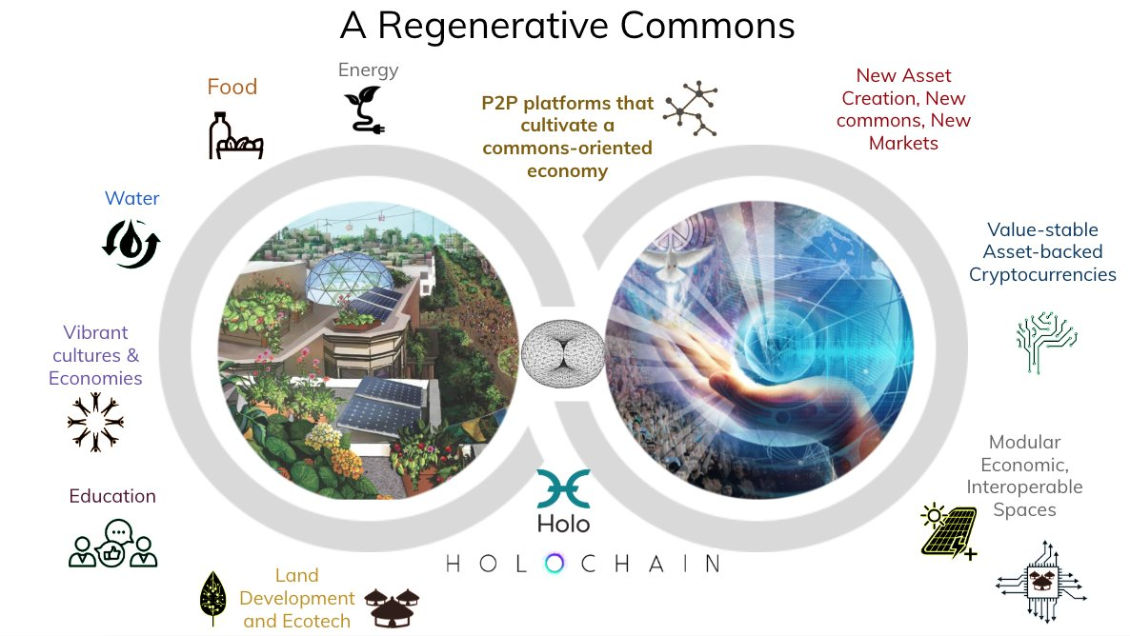




Aplicações em Desenvolvimento
Modelos de economia regenerativa

Slide 18
Cronograma previsto
Q3/2018
Q4/2018
Q1/2019
Q2/2019
Versão Beta e Holoports
Rede de Testes
Auditoria de Segurança
Rede em Produção
As Holoports devem ser enviadas em Outubro de 2018
Até o final de 2018 a rede de testes deve estar operante
Auditoria de segurança e novas camadas de proteção são adicionadas para deixar a rede mais resiliente
Espera-se que no segundo trimestre de 2019 a rede esteja madura para entrar em produção, já com vários apps

Slide 19
Gratidão! ♓
Julio L R Monteiro <juliolrmonteiro@gmail.com>

